Slide 1
Le programme de mise à jour du SCN 2008
Conférence sur la comptabilité nationale
AFRISTAT, 3-4 février 2021
Eric Métreau – Banque Mondiale

Slide 2
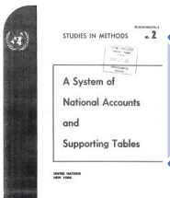



Mise a jour des standards de comptabilité macroéconomique
➢ Les standards de comptabilité macroéconomique (comptabilité nationale, balance des paiements, statistiques de finances publiques, statistiques monétaires et financières) sont régulièrement mis à jour pour refléter les changements structurels de l’économie.
➢ Les mises à jour peuvent être divisées en 3 catégories :
Les changements conceptuels (ce qui est mesuré)
Les changements méthodologiques (la façon de mesurer)
Changements dans la présentation (la façon dont les statistiques sont présentées)

Slide 3
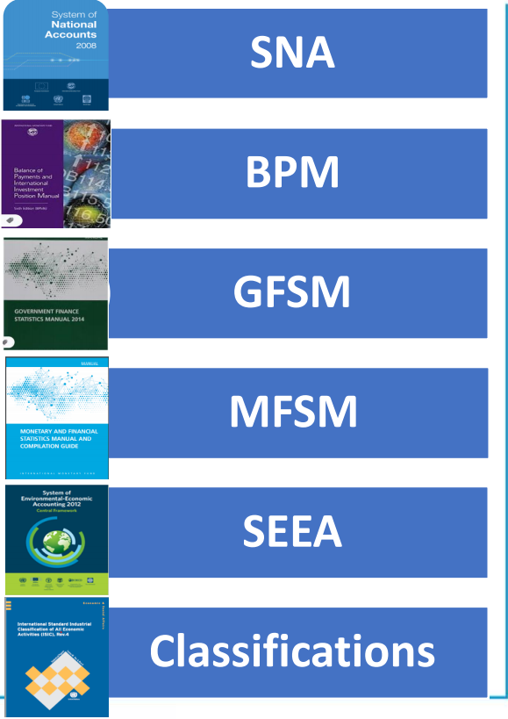
Mise a jour des standards de comptabilité macroéconomique
➢Par le passé, la mise à jour des manuels s’est faite de façon quelque peu indépendante, et une « réconciliation » s’est produite vers la fin du processus.
➢ Principaux principes de ce cycle comprennent la coordination, la coopération et la cohérence.
➢ Cela devrait assurer un ensemble cohérent de manuels, réduire la duplication des efforts et conduire à des résultats optimaux grâce à un plus large éventail de consultations.
SCN
BdP
SFP
SMF
SCEE
Nomenclatures

Slide 4
Processus de mise à jour approuvé par la CSNU 2020
Travail de recherche incrémentiel
Identification des solutions conceptuelles sujettes à des tests pratiques
Amélioration itérative des notes d’orientation
Coordination entre les domaines (inc. nomenclatures) pour maintenir la cohérence
Prise en compte du point de vue des utilisateurs
Possibilité d’extension du système (tableaux supplémentaires/ comptes satellites)
Principes
Notes d’orien-tation
Question 1
Communication renforcée
  Site Web dédié
  Marque « SCN »
  Digitalisation
Assistance aux pays en développement
Ressources humaines et financières
Question 2
Consul-tation et test
Masse critique
Révision majeure
Question 3
Moyens
Question n

Slide 5
Processus de mise à jour
CSNU: lance le processus
Preparation des notes d’orientation & consultation/ test dans les pays
CSNU: adopte les notes d’orientation
Rédaction du SCN 2025 & consultation des pays sur le texte
GEC/GTISCN (Comité) approuve le SCN 2025
CSNU : adopte le SCN 2025
Mar. 2020
2020-23
Mar. 2024
2024
Oct. 2024
Mar. 2025
SCN
Questions communes
BdP
BOPCOM lance le processus
Preparation de notes descriptives provisoires
BOPCOM endosse les ND après consultation
Rédaction du MBP7 2025 & consultation des pays sur le texte
BOPCOM recommande le MBP7
Le Statisticien en Chef du FMI approuve le MBP7
Mar. 2020
2020-22
Juin 2022
Juil. 2022-Mars 2025
Mar. 2025

Slide 6
Large éventail de thèmes
Priorités SCN
Priorités communes
Priorités BdP
Balance des paiements
Globalisation
Questions financieres
Produits de la propriete intelectuelle
Eco. digitale
Comptes courants
Finance islamique
Economie informelle
Bien-etre et dev. durable
Nomencla-tures
Invest. directs
Communica-tion
Unites statistiques

Slide 7
Globalisation
Principales questions à résoudre:
  Traitement des entreprises multinationales et des entités à vocation spéciale
  Flux intra-EMN
  Valorisation CAF/FOB des importations et des exportations
Propriété économique et enregistrement des produits de la propriété intellectuelle
Identification de la présence économique et résidence

Slide 8
Economie digitale
Principales questions à résoudre:
  Compte satellite de l’économie digitale
Enregistrement des données et évaluation des actifs et services digitaux gratuit
Cryptoactifs
Mesure des prix et des volumes de biens et services digitaux

Slide 9
Bien-être et développement durable
Principales questions à résoudre:
  Comptabilisation de l’appropriation économique et de l’épuisement des ressources naturelles
  Distributions du revenu, de la consommation, de l’épargne et de la richesse des ménages
  Services non rémunérés produits par les ménages
  Conditions sanitaires et sociales
Comptabilisation des ressources biologiques ; des permis d’émission ; atmosphère en tant qu’actif

Slide 10
Communication
Principales questions à résoudre:
Hub comptabilité nationale
Numérisation des manuels
Terminologie
Taxonomie
Mesure de la conformité avec les standards

Slide 11
Merci de votre attention!

